Slide 1
Aluno: Gabriel Rodrigues Ibañez - 2186332006
IESB #hackathon2021 Aplicativos Móveis
Entrega 1 – Apresentação da ideia

Slide 2

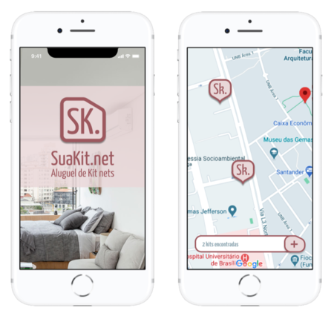

Proposta
Aplicativo imobiliário que permite o cadastro e procura de kit nets próximos a centros universitários

Slide 3
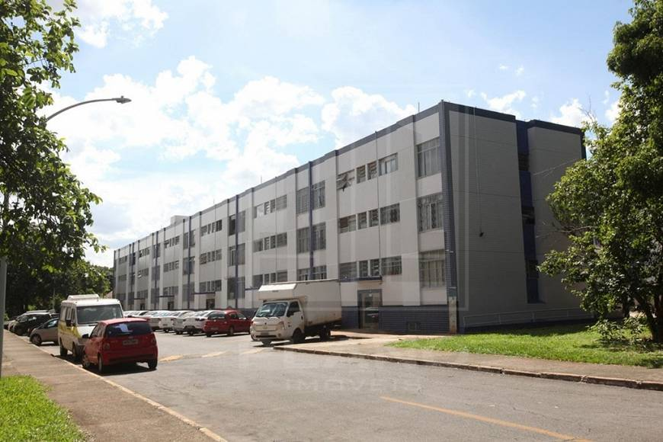
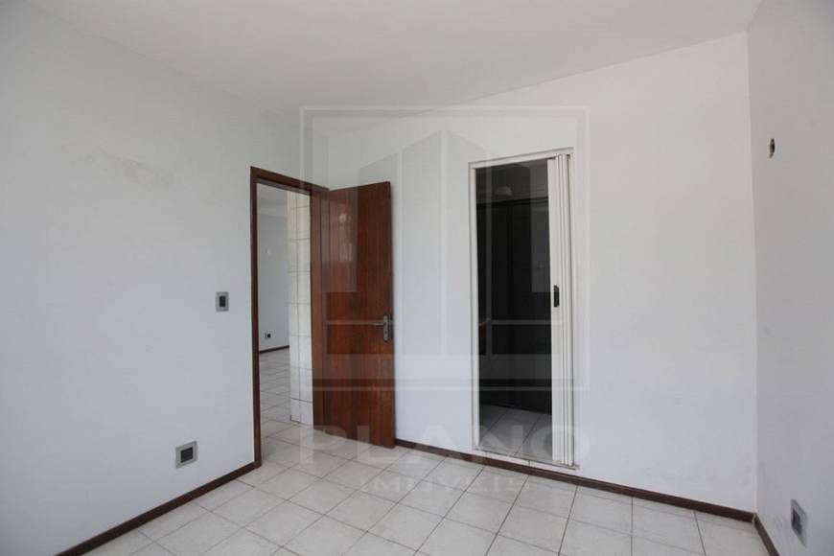
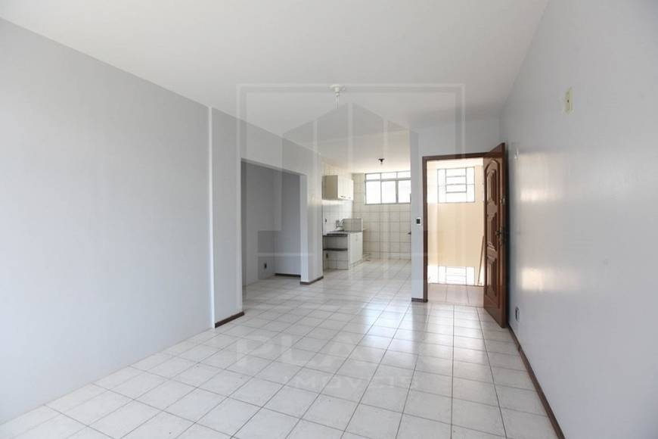
Motivação
Morar próximo da faculdade em muitos casos representa economia de tempo e dinheiro
Apartamento da 409 Sul

Slide 4
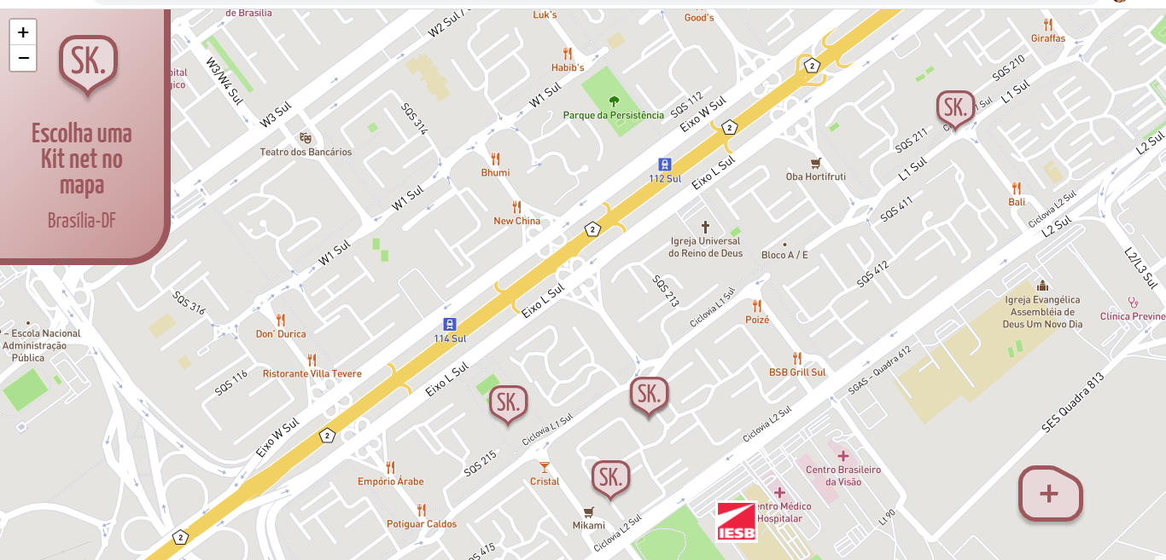
Motivação
No caso do IESB Sul, há uma grande faixa de imóveis próximos

Slide 5
Design e estilização
Cores suaves, em tom pastel
Aspecto minimalista
Fácil utilização

Slide 6
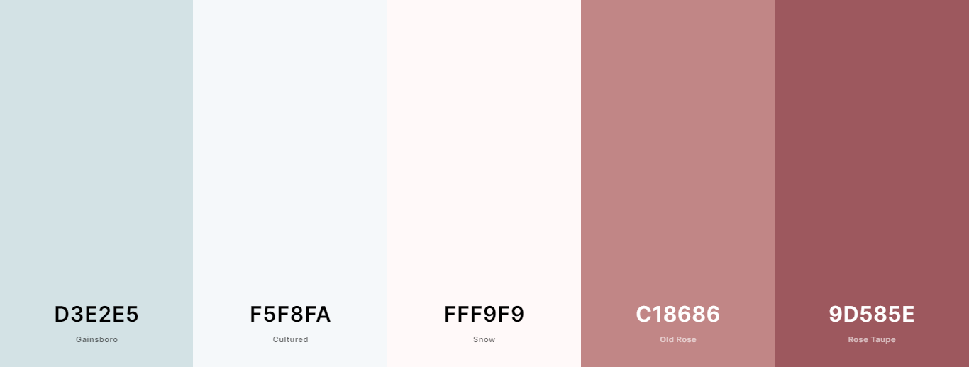
Paleta de cores

Slide 7
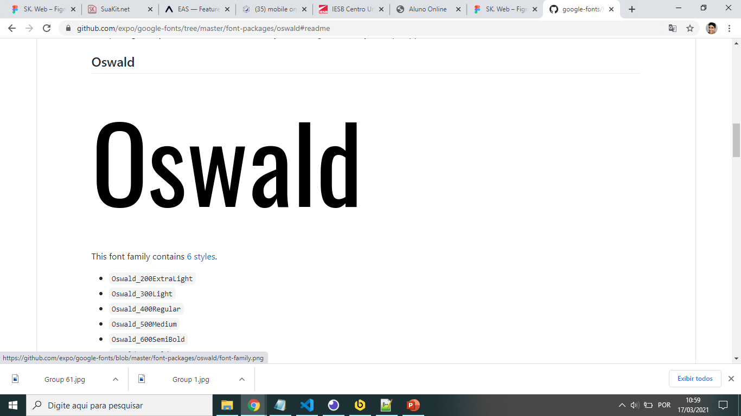
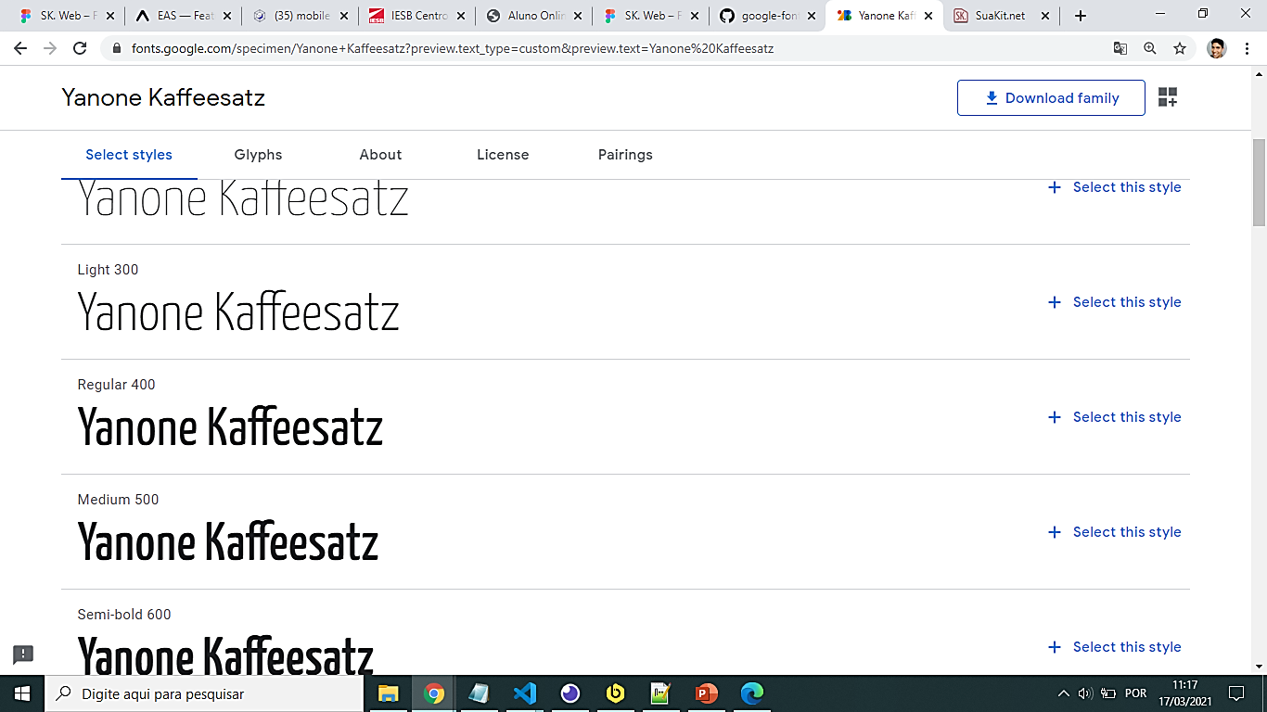
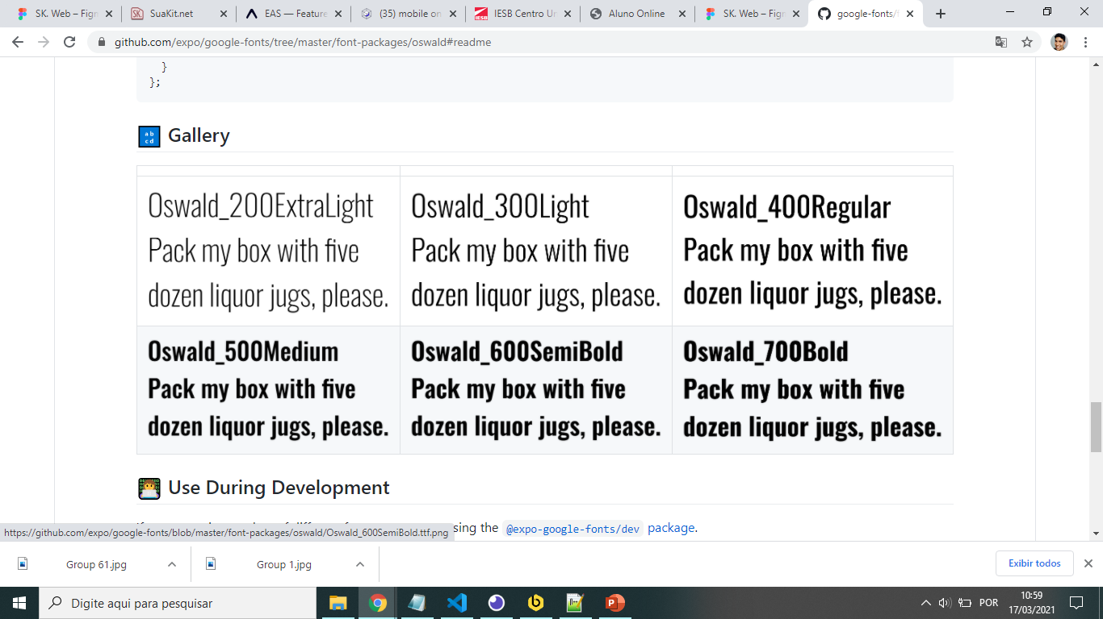
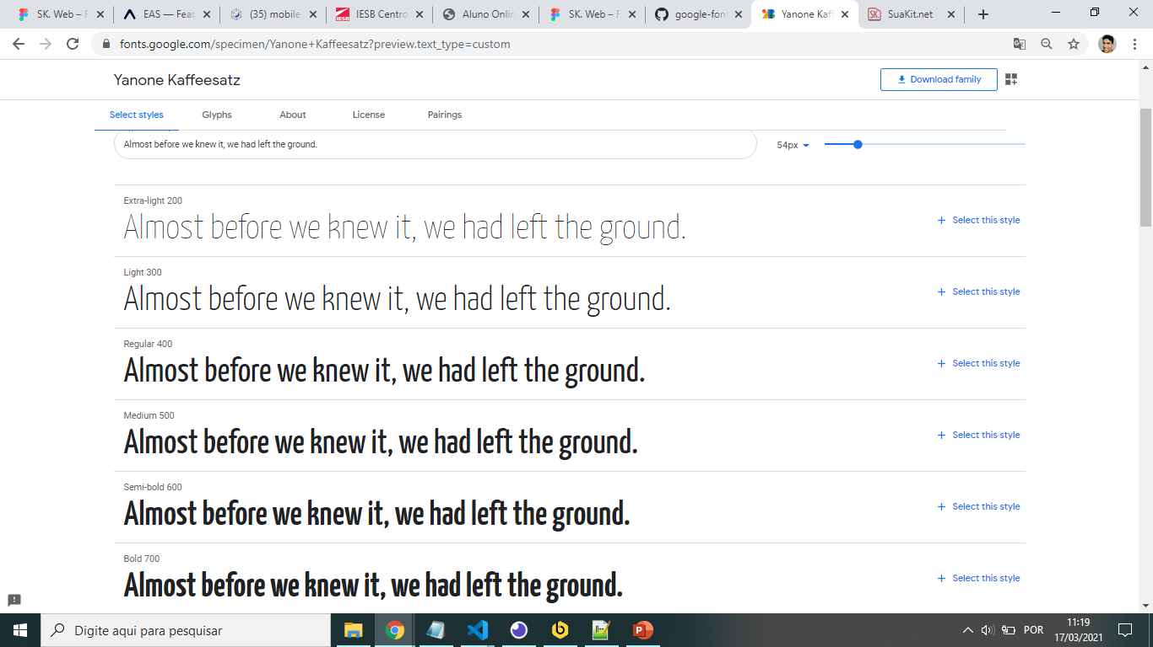
Fontes

Slide 8
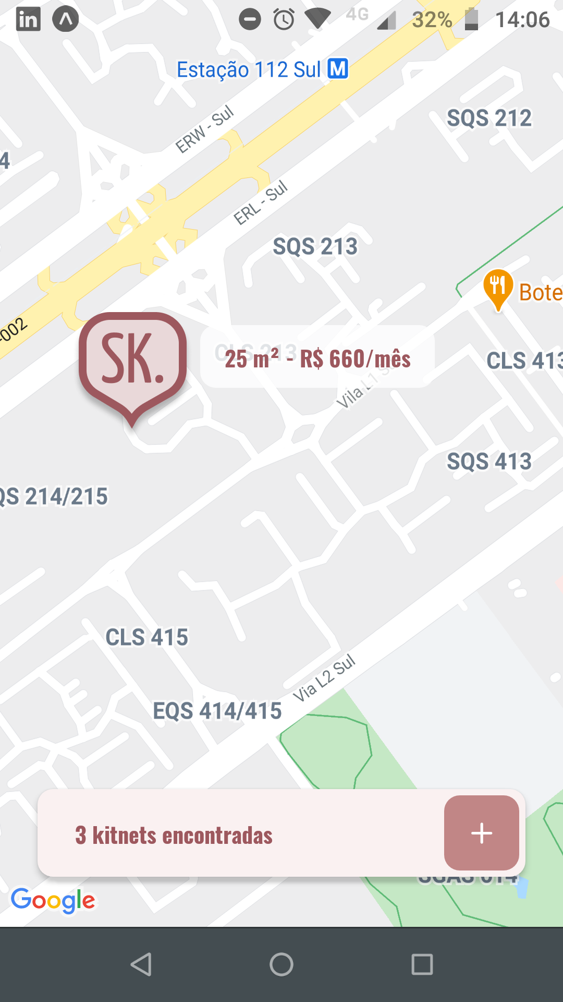
Versão Mobile - início

Slide 9
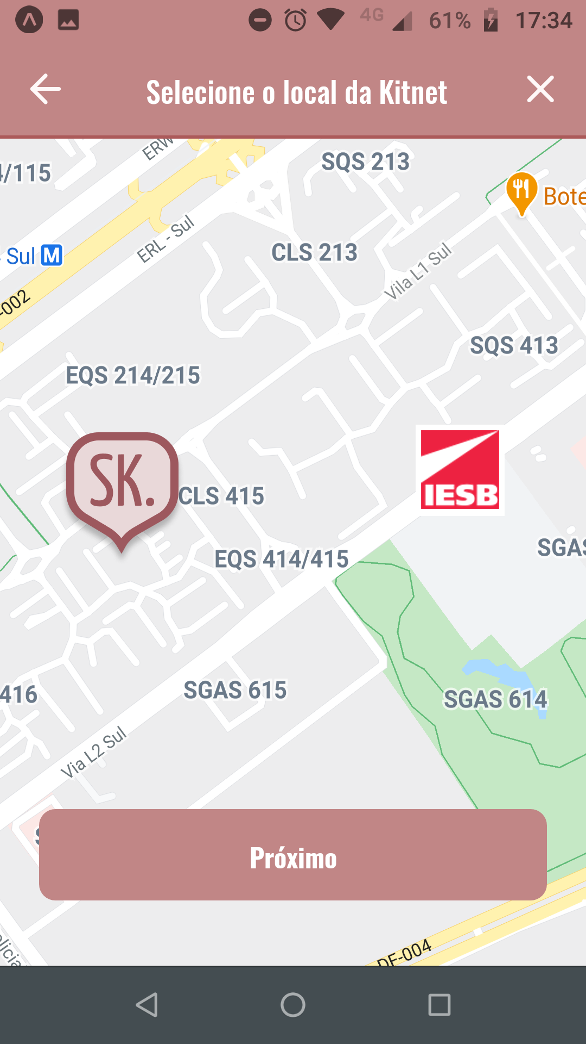
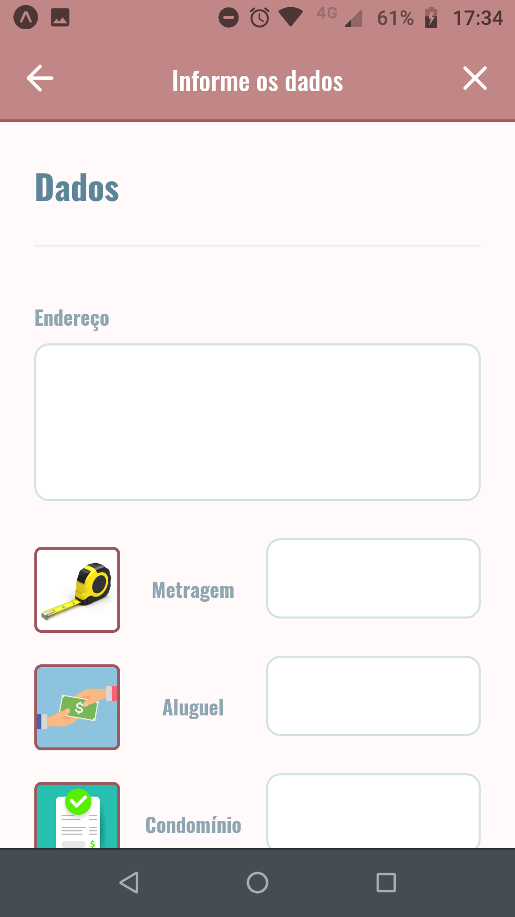
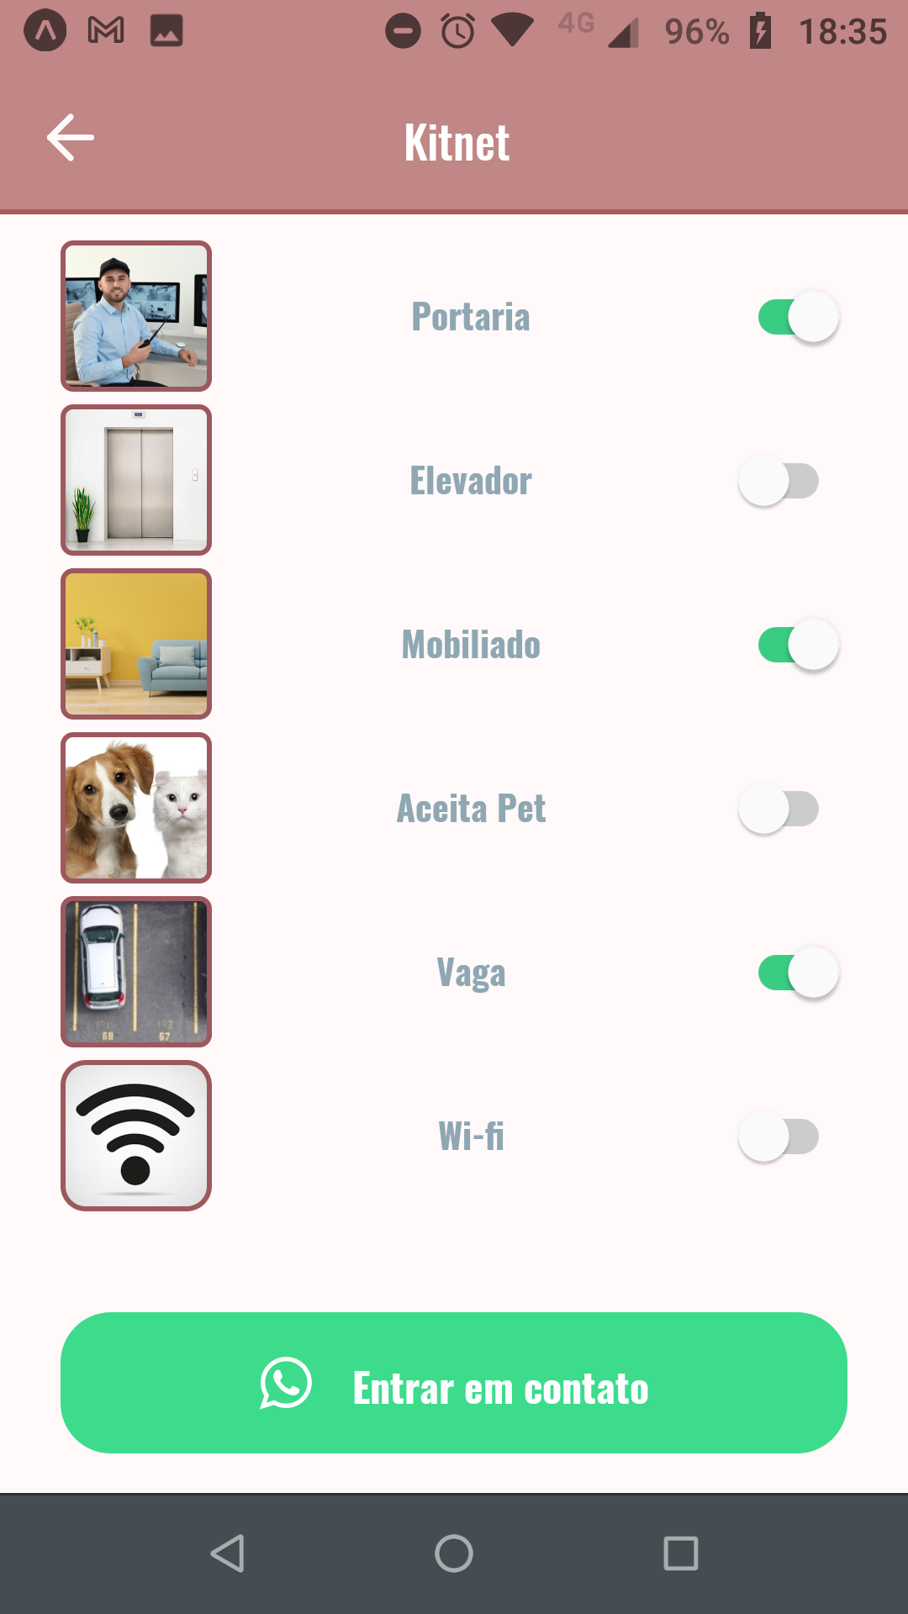
Versão Mobile - Cadastro

Slide 10
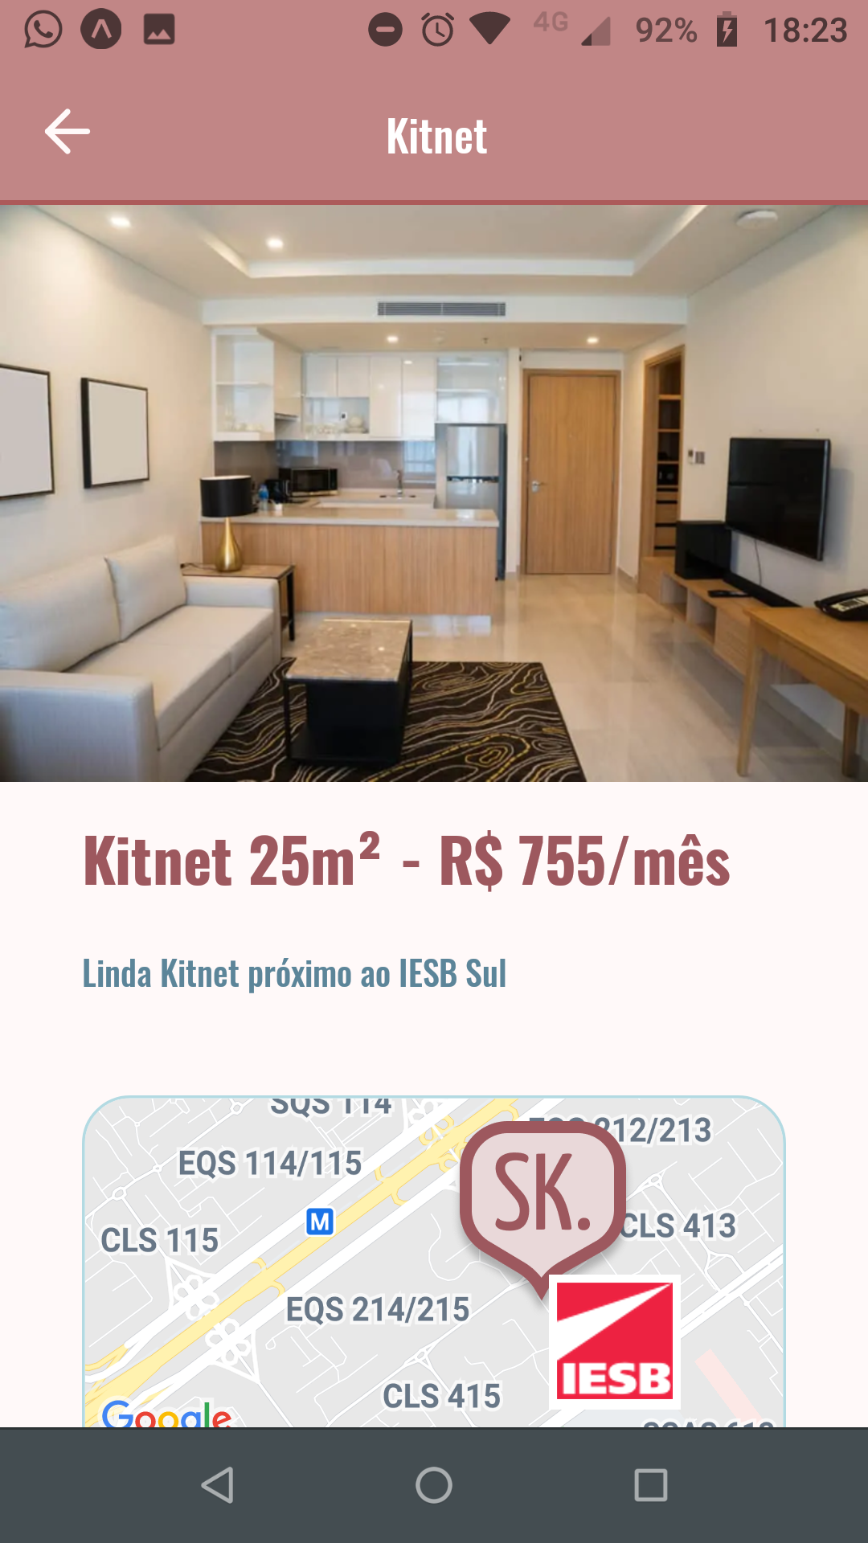
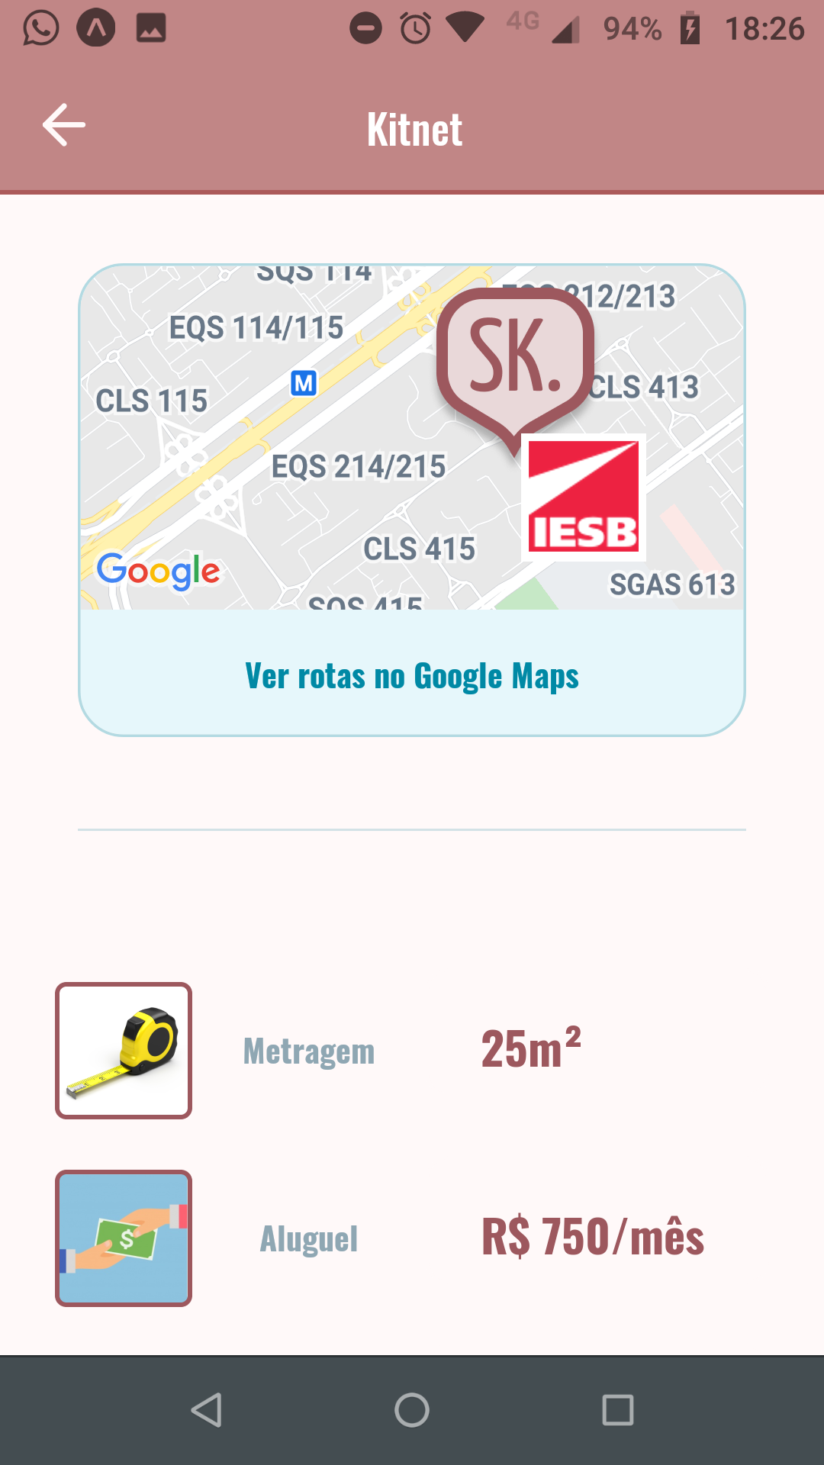
Versão Mobile -Visualização

Slide 11
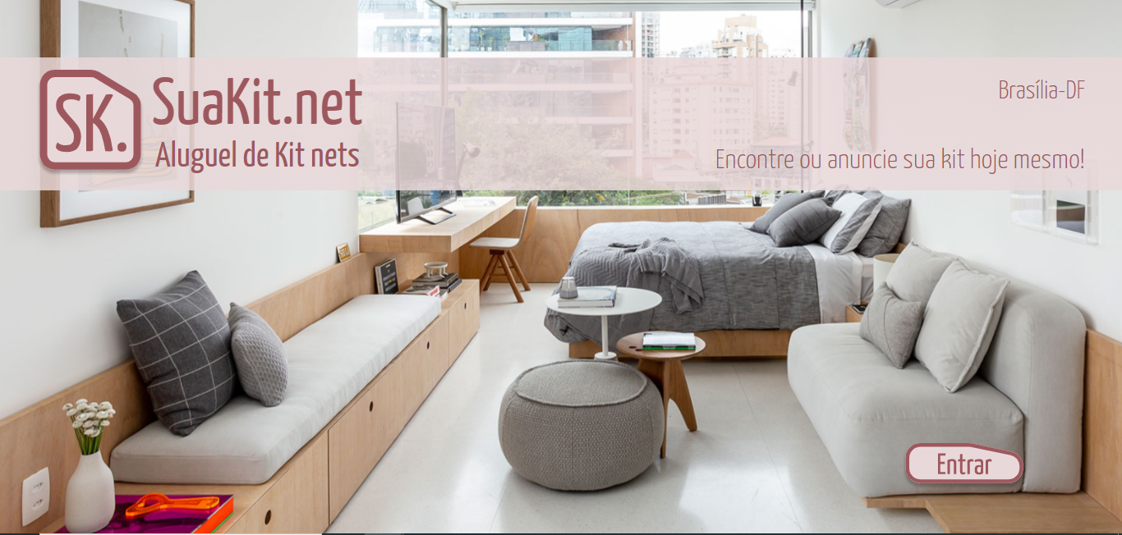
Versão Web - Inicio

Slide 12
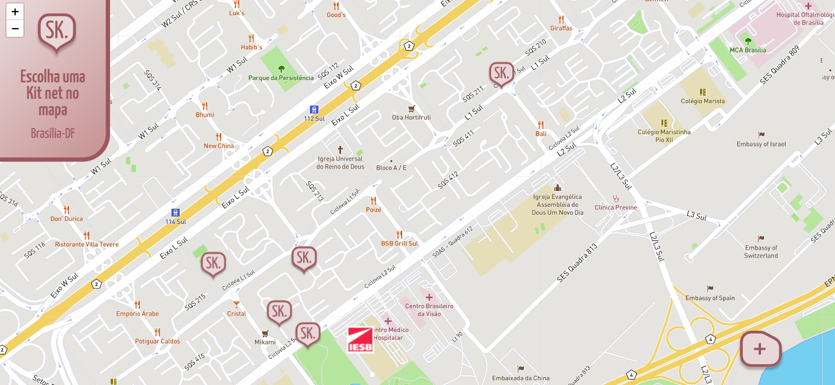
Versão Web - Inicio

Slide 13
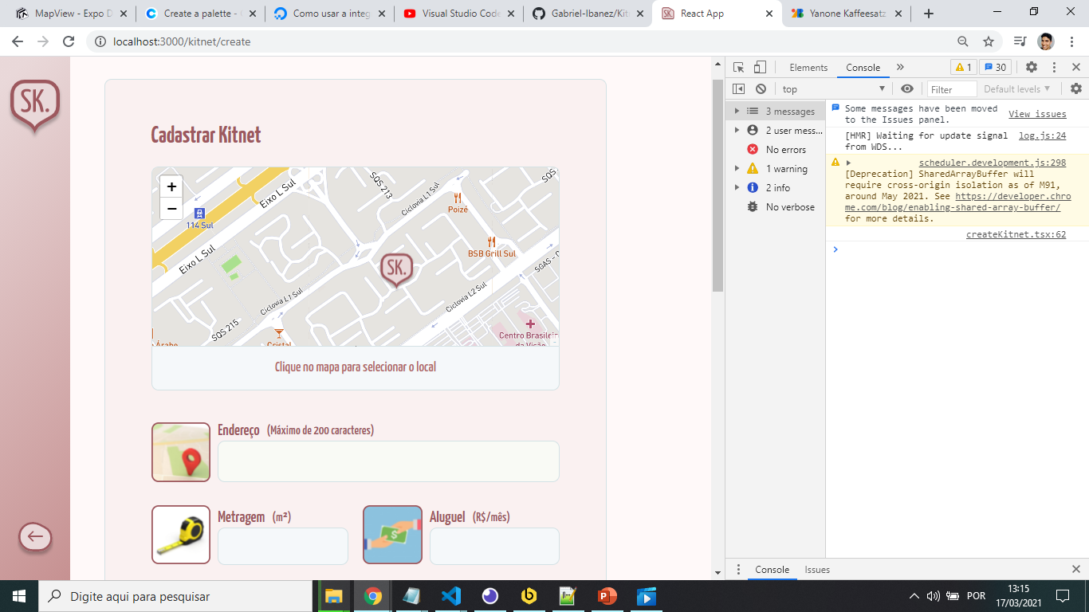
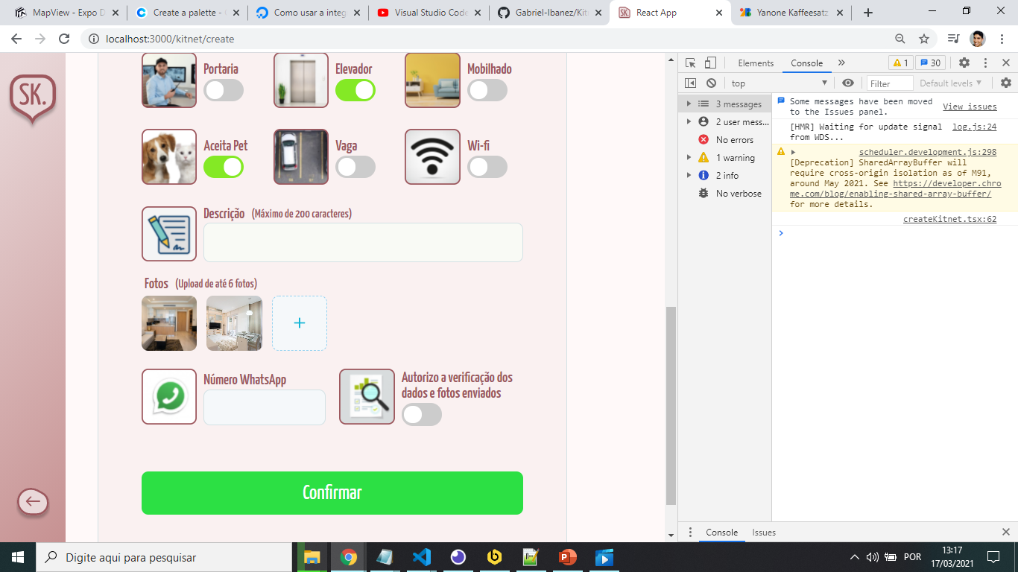
Versão Web - Cadastro

Slide 14
Versão Web
Apresentação Prática

